Slide 1
Умножение разности двух выражений на их сумму
Учитель: Алексеева Н.Е. ГБОУ СОШ № 292 Санкт-Петербург

Slide 2
Введение
Сегодня мы продолжим изучение темы «Умножение многочлена на многочлен». Еще в глубокой древности было подмечено, что многие многочлены можно умножать короче, быстрее, чем все остальные. Так появились формулы сокращенного умножения. Их несколько. Сегодня нам предстоит знакомство с одной из этих формул.

Slide 3

Задание №1
Найдите квадрат одночлена: b; 5x; 2$а^{3}$; -3$х^{3}y$; 0,5$а^{4}b^{6}$

Slide 4
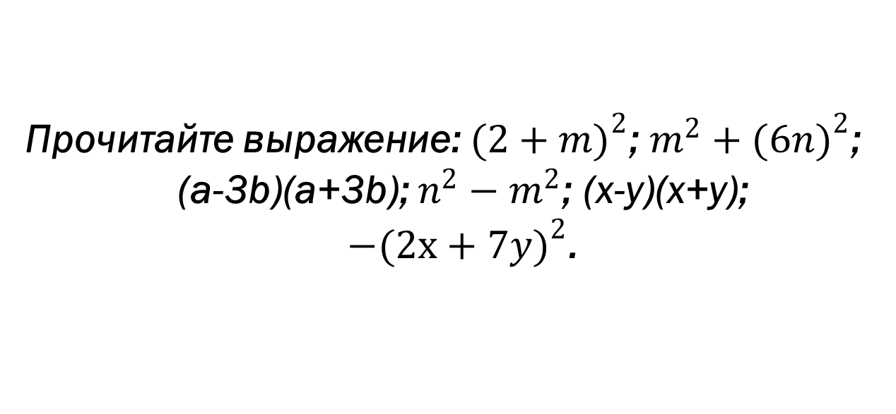
Задание №2
Прочитайте выражение: ${(2+m)}^{2}$; $m^{2}+(6{n)}^{2}$; (a-3b)(a+3b); $n^{2}−m^{2}$; (x-y)(x+y); ${−(2х+7y)}^{2}$.

Slide 5
Задание №3
Представьте в виде квадрата одночлена:
4$х^{4}$; 0,25$а^{4}$; 36 $m^{6}$; $а^{2}b^{4}$; 0,16$х^{6}y^{4}$

Slide 6
Задание №4
Выполните умножение: (а+1)(а+2).
Объясните, как умножить многочлен на многочлен?

Slide 7
А) Выполните умножение (с комментарием)
(x - y)(x + y)
(p + q)(p-q)
(a - 5)(a + 5)
(4a -7b)(4a + 7b)

Slide 8
Есть ли нечто общее в условиях и в ответах предложенных упражнений?

Slide 9
Запишите формулу (a-b)(a+b)=$a^{2}$-$b^{2}$ и дайте словесную формулировку.

Slide 10
Представить в виде многочлена произведение (устно):
(y-4)(y+4)
(5x-3)(5x+3)
(7x-2)(7x+2)
(4-3x)(4+3x)
(n-3m)(3m+n)
(1-c)(1+c)

Slide 11

Выполнить умножение многочленов (с подробной записью)
(8c+9d)(9d-8c)
(10$p^{2}$-0,3$q^{3}$)( 0,3$q^{3}$+10$p^{2}$)
(5ab+2$y^{6})$(5ab- 2$y^{6}$)
($\frac{3}{7}m^{3}$+$\frac{1}{4}n^{3}$)($\frac{3}{7}m^{3}−\frac{1}{4}n^{3}$)

Slide 12

Назовите вместо * какой-нибудь одночлен так, чтобы получилось тождество:
(2a+*)(2a-*)=4$a^{2}−b^{2}$
(*-3x)(*+3x)=16$y^{2}−9x^{2}$
(5x+*)(5x-*)=25$x^{2}−0,16y^{4}$
(*-$b^{4}$)($b^{4}$+*)=121$a^{10}−b^{8}$

Slide 13

5$b^{2}$+(3-2b)(3+2b)
(3a-1)(3a+1)-17$a^{2}$
2$x^{2}$-(x+1)(x-1)
(4x-a)(4x+a)+2x(x-a)
(5a-3c)(5a+3c)-(7c-a)(7c+a)
(4b+10c)(10c-4b)+(-5c+2b)(5c+2b)

Slide 14
Самостоятельная работа:
1 вариант- №357(1), №358(1);
2 вариант- №357(3), №358(3)

Slide 15
Домашнее задание:
№ 356; 357(2;4); 364(2); 365(2;4)

